Slide 1


Salud, Seguridad y Responsabilidades profesionales (Parte 1)
Axda: taller de pedagogía
Assistant teacher training program / alicia oliveras, rad rts

Slide 2
Responsabilidades
Salvaguardar la seguridad
  Todos los asistentes de maestros tiene el deber de cuidado, y será su responsabilidad personal y colectiva de garantizar el bienestar de todos los niños, jóvenes y alumnus vulnerables.
  Como asistente de maestro se espera que usted se esfuerce para proporcionar un entorno Seguro, que fomente de forma active el bienestar de todos los estudiantes, ya sean niños, jóvenes o alumnus vulnerables.
  Los padres y/o tutores deben tener la certeza de que los asistentes de maestros son fiables y responsables, y respetan los marcos legales y profesionales. Dicho de otr modo, que usted como asistente de maestro hará todo lo possible para garantizar que sus estudiantes estén seguros y libres de todo peligro.

Slide 3
¿Cómo presentar el contenido?
El cotenido, temática y pedagogía de una lección pueden influir en su habilidad para salvaguardar a los niños, jóvenes y adultos vulnerables.
Es importante considerar:
  La edad de la población
  Su entorno
  El lenguaje que usted usa
  Que el contenido vaya a corde con los objetivos de studio

Slide 4
Consideraciones esencial: Manos fuera, Consideraciones éticas: ¿Tocar o no tocar?
Según el Ballet Independents Group (BIG) & University of Surrey 2006 [en línea] exponene: ”La ”idea” de tocar las emociones y emocionarse evoca asociaciones con símbolos poderosos de los ballets románticos e una experiencia intensificada representa una herramienta esencial para la percepción y comunicación sensorial.”
Sin embargo, la necesidad de un enfoque pedagógico sin tocar es cada vez mayor y el impacto potencial de las distinciones éticas entre los tipos de contacto físico, “cruzar la línea o violaciones”, y/o “contacto físico inapropiado”, necesitan un enfoque radicalmente nuevo. Entonces, usted como asistente de maestro, ¿cómo podría no solamente proteger, sino también salvaguardar?

Slide 5
Responda a la siguiente pregunta:
Considere cómo podría guiar a sus estudiantes sin usar el contacto físico para que mejoren su sentido corporal, y sean más conscientes de su postura, alineación y colocación.

Slide 6
Ideas para el manejo sin tocar en clase
Por ejemplo: quizás se anime a visualizer o interiorizar, como suguieren Gayle Kassing y Danielle Mary Jay (1998) a “sentir partes del cuerpo con las que nunca se habían sentido conectados”. O usará lo que ellos denominan “imaginería anatómica… para alargar la columna vertebral sin usar las tres curvas (cervical, toráxica o lumbar… [o imágenes kinestéticas como la] colocación del peso sobre los talones”. Puede que incluso piense en usar imágenes literarias, como historias, o una analogia.

Slide 7
Cree una lista de ejemplos con los que podría ayudar al alumno a comprender una corrección sin tocar.
Paso
Explicación Verbal

Slide 8
Consideraciones Escenciales: Su lenguaje, tono y metáforas
Como asistente de maestro tendrá el deber de cuidado de garantizar el bienestar de sus estudiantes, de crear un entorno Seguro, que sea adecuado y en el que quepan todos.
Una parte esencial de este proceso será desarrollar su percepción de cómo usará el lenguaje, tono y las metáforas que incluirá en su pedagogía. También deberá hacer a sus estudiantes y a usted mismo más consciente del impacto de la ira y las emociones.
Esto será de extrema importancia a la hora de la salvaguarda, y no deberá incumplir/violar el Código de Conducta de AXDA.

Slide 9
Piense en cómo usted como asistente de maestro aumentará su propia percepción y la de sus estudiantes acerca del impacto de la ira y las emociones.
Por ejemplo, se percibirá como acoso escolar (y contencioso) si sugiera a un alumno que tiene sobrepeso/está gordo(a).
Mencione otros ejemplos:
  _________________________
  _________________________
  _________________________

Slide 10

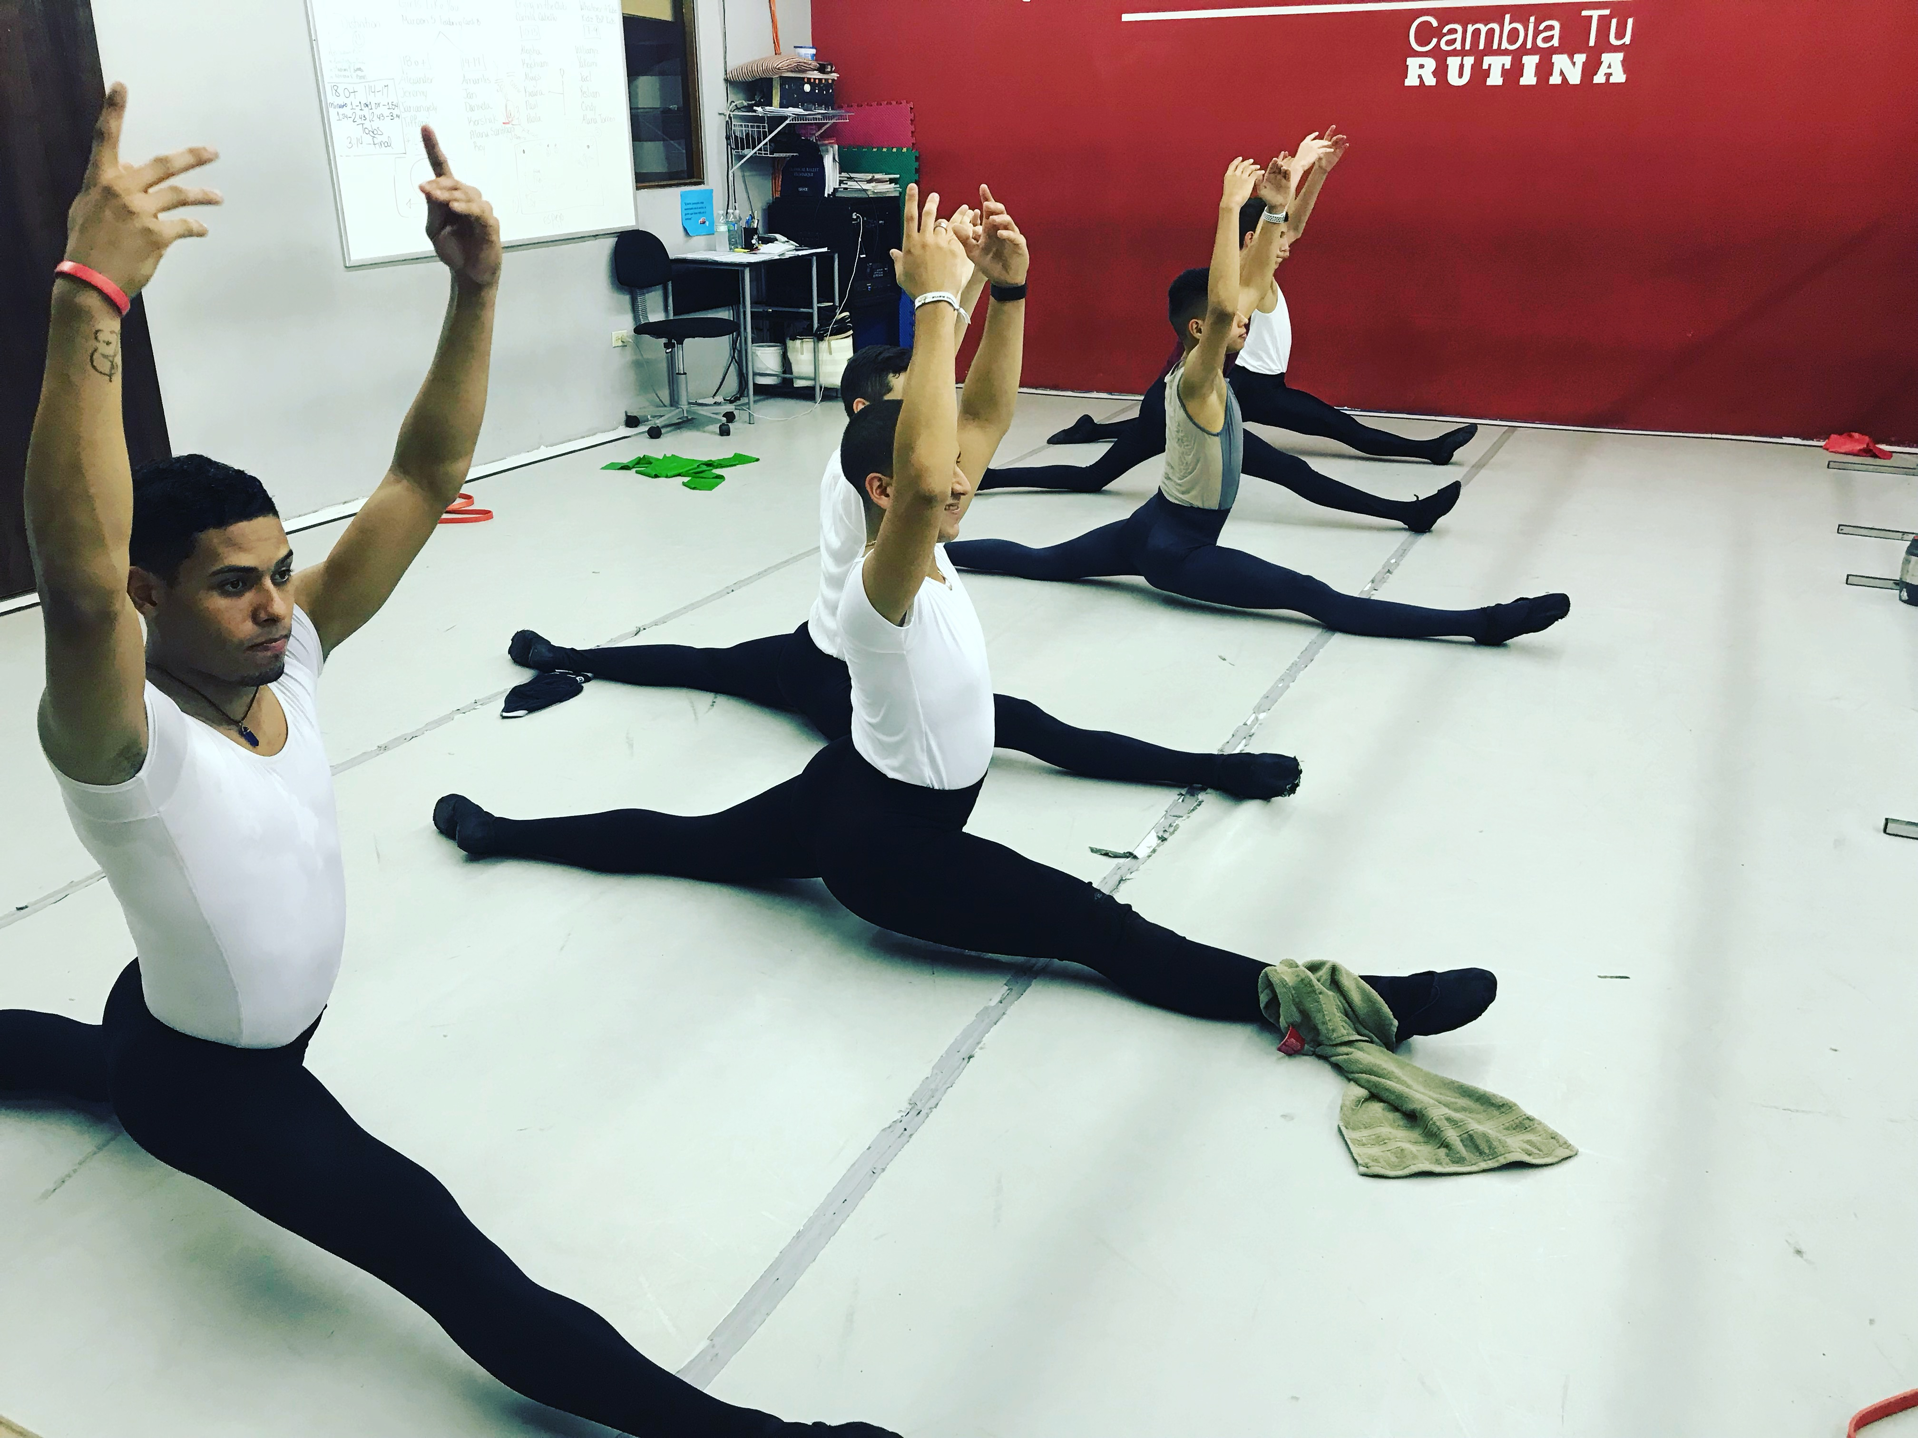
Consideracione Escenciales: Su contrato futuro con sus estudiantes
Política de comportamiento
  Permitir a los estudiantes compartir la responsabilidad y expresar su opinion sobre asuntos que les afectan.
Bienestar y autoestima de los estudiantes
  Discapacidad: Problemas medicos
  Desarrollo físico y emocional
  Discapacidad: Concienciación acerca de una mayor vulnerabilidad
Una política de Comportamiento Positivo y/o contrato de comportamiento es un acuerdo que describe cómo se espera que cada estudiante individual se comporte para crear un entorno Seguro y de apoyo, en el que tanto los estudiantes como los asistentes de maestro, profesores y equipo de trabajo se sientan valorados y respetados individual y colectivamente.
Proporcionará a los estudiantes a los que va a enseñar la estructura, autogestión y posesión del comportamiento y autoestima del estudiante, de forma que puedan producirse un aprendizaje y pedagogía eficaces.

Slide 11
¿Qué factores puede que deba considerer como asistente de maestro para salvaguardar, no solamente a sus estudiantes, sino a usted mismo?

Slide 12
Bibliografía
CBTS402: Salud, seguridd y responsabilidades profesionales. Unidad 3: Conocimiento básico Parte 1. Royal Academy of Dance, Faculty of Education 2016

